Slide 1


    安靜等候

Slide 2
    什麼是安靜等候？

Slide 3
以賽亞書30:15
得救在乎歸回安息，得力在乎平
靜安穩，你們竟自不肯。

Slide 4
詩篇46:10
你們要安靜，要知道我是神。我
必在萬邦中被尊崇，在遍地上也
被尊崇。

Slide 5
背景：
列王記下18:13～19:37
以賽亞書30，36～37

Slide 6
    靜止不動容易嗎？

Slide 7
    六日戰爭

Slide 8



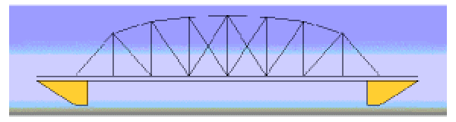



Slide 9
    在危難中

Slide 10
    詩篇62:1～7
    我的心啊，你要默默無聲，專等候神！。。。。。

Slide 11
    在挑戰中

Slide 12
    忙碌中

Slide 13
路加福音10:38～40
他們走路的時候、耶穌進了一個村
莊．有一個女人名叫馬大、接他到
自己家裡。他有一個妹子名叫馬利
亞、在耶穌腳前坐著聽他的道。馬
大伺候的事多、心裡忙亂、就進前
來說、主阿、我的妹子留下我一個
人伺候、你不在意麼．請吩咐他來
幫助我。

Slide 14
路加福音10:41～42
耶穌回答說：“馬大！馬大！你為
許多的事思慮煩擾，但是不可少的
只有一件，馬利亞已經選擇那上好
的福分，是不能奪去的。”

Slide 15
    馬大好不好？

Slide 16
    馬利亞對不對？

Slide 17
    主耶穌怎麼說？

Slide 18
    要我們明白什麼？

Slide 19
看起來是好的事
錯誤的優先次序
坐在主的腳前
要做刻意的選擇

Slide 20
    有這樣的認識嗎？

Slide 21
    不可少的一件事

Slide 22
    安靜等候
    在祂面前

Slide 23
簡化你的生活
知道祂是神
選擇來到祂面前
單單注視祂

Slide 24

耶穌 我要愛慕你
我要愛慕你
傾倒我的生命
你是我唯一所求
讓我心單單渴慕你
耶穌 我要愛慕祢／約書亞 CCLI 653951 1 / 2

Slide 25
我心滿溢 我心滿溢
對你的愛和思念無止盡
讓我走向
你的身旁 貼近你
主啊 我渴慕尋求你
耶穌 我要愛慕祢／約書亞 CCLI 653951 2 / 2

